Slide 1


모바일 게임 제안서
닥치고 돌격 하는 용사
김광현

Slide 2
목차
게임 개요
장르 단위 시장성, 유저 풀
타깃 유저 층 분석
게임 소개
모티브 게임의 핵심 경험과 재미
타 게임에서 차용 할 요소
제안 게임 공통 컨셉
제안 게임 세부 컨셉
러닝 장르 강조
액션 장르 강조
보스 콘텐츠 강조
컨셉 제안 종합
소요 시간: 32시간
09.03 6시간
09.05, 12시간
09.06, 5시간

Slide 3
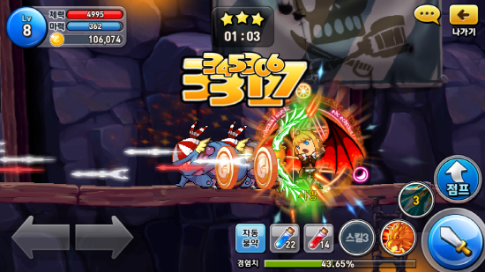
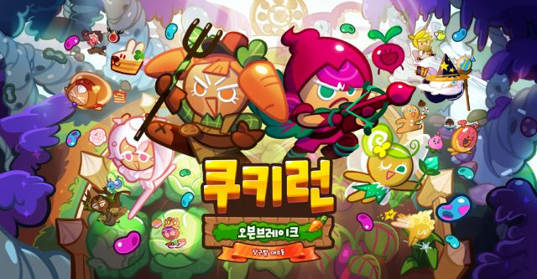
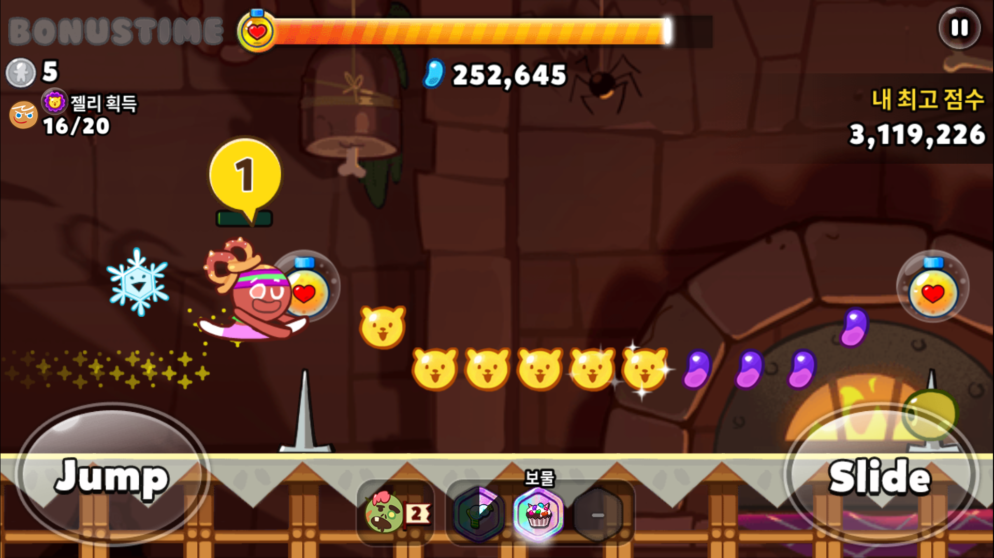
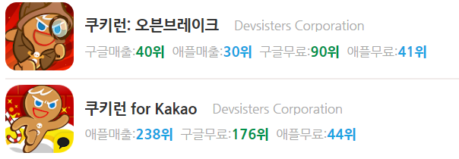
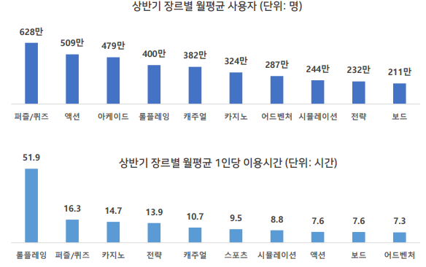
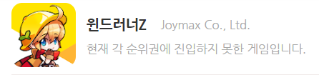
게임 개요
제안 게임 장르 정의, 장르 시장성과 유저 풀
전체적인 틀은 2D 횡스크롤 러닝 장르
횡스크롤, 액션, RPG를 섞어서
제안 게임=닥.돌 용사
+
=
러닝 장르를 액션성 있게 + 캐릭터와 장비를 모아서 플레이 경험을 다채롭게.
러닝 장르의 전망
액션 장르의 시장성, 유저
한 줄 요약
월 평균 플레이 타임은 짧다.
브롤스타즈, 배그가 액션장르, 다수의 이용자가 있는 것으로 모두 타깃 유저인 것은 아님
단, 게임의 성향과 짧은 플레이 타임 등으로 충분한 잠재력
트랜드는 아니지만 이미 유저들에게 익숙한 장르임을 활용.
러닝 장르가 장르적으로 흥행이 있었고 경험적으로 익숙한 점을 이용 하려 함.

Slide 4
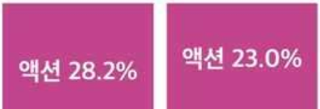
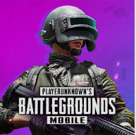

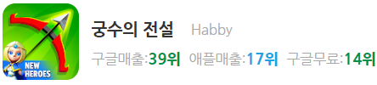
게임 개요
타깃 유저 층 분석
[APP APE] ‘궁수의 전설’ 자료 내용 요약(출처 페이지 최 하단)
플레이 타임 별 라이트 유저가 85%
과금 별 헤비 유저 연령대, 50대 약 50%, 10대 20대가 각 35% 정도.
10대, 20대 와 50대 남성이 주 타깃 유저 층.
DAU 최대 비율 연령대는 10대로 29%
월간 실행 회수 10회 미만의 라이트 유저가 전체 유저의 85%
한국 남성 유저 카테고리별 MAU 비율
좌측 액션 장르 게임의 정리
모바일 플랫폼과 라이트 유저를 고려한 게임 설계.
쿠키런 등 런 게임 유행 시절을 겪었던 10대, 20대의 기존 경험
현재 트랜디한 장르, 많은 이용자를 확보 하고 있는 액션 장르의 게임.
플레이가 복잡하지 않고, 단순하고 직관적인 게임 스타일
그래서 어떻게 적용 하는가?
10~20대에게 익숙하면서도, 전투와 액션으로 차별점을 가지는
직관적인 룰 설정, 적 처치와 장애물 극복을 목표로 단순하게
배틀그라운드
브롤스타즈
궁수의 전설
https://m.post.naver.com/viewer/postView.nhn?volumeNo=21068895&memberNo=6457418&searchKeyword=app%20ape%20%EA%B6%81%EC%88%98%EC%9D%98%20%EC%A0%84%EC%84%A4&searchRank=2

Slide 5
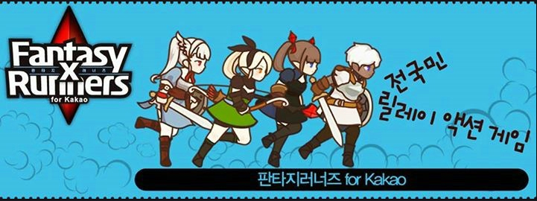
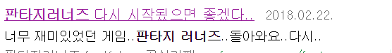
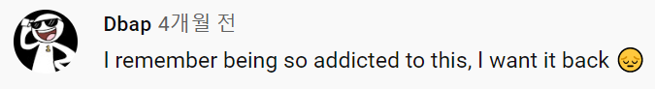
게임 개요
모티브 게임 분석
핵심요소 | 설명
캐릭터 등의 그래픽 요소 | 특유의 그림체가 거부감 없고, 전반적인 유저층에게 어필.
신선한 방식의 게임. | 점프, 공격의 간단한 조작과 빠른 속도로 긴장감에 대한 경험
다양한 캐릭터와 무기 | 다양한 캐릭터와 무기로 플레이 경험이 개선되는 경험
등수 경쟁 | For kakao 서비스로 친구 목록에서 등수 경쟁이 가능 했다.
판타지 러너즈
2013~2015년 까지 서비스 , 인디 게임으로 출시 되었다가 게임성을 인정 받아 넥슨 → 카카오 퍼블리싱까지 이어졌음.
현재까지도 인터넷 커뮤니티 등지에서 해당 게임을 원하는 유저가 있다. →
러닝 장르와 모티브 게임에서 차별화 할 특징
게임 진행 될 수록 빠른 속도로 난이도를 조절 하기 때문에 피지컬 진입장벽이 생김
좁은 모바일 화면에서 빠르게 움직이는 작은 장애물들에 집중하기 때문에 높은 피로도
기존 게임의 비주얼 컨셉과 경험이 캐주얼에 치중, 다양한 연령 성별 타게팅한 게임.
= 타겟 유저에게 집중, 이전 게임들에서 벗어나 새로운 포지셔닝. 이를 위한 새로운 경험
Notes:
피지컬진입장벽이아니라, 타이밍에 대한 경험이 쌓여야

Slide 6
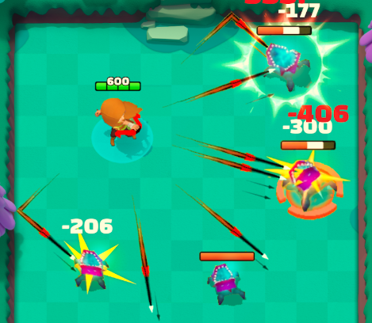
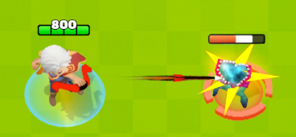
게임 개요
다른 게임에서 차용 할 요소
궁수의 전설
핵심요소 | 설명
편리한 한 손 조작 | 캐릭터 정지 시 자동 공격 하는 시스템으로 간단한 조작
무작위 능력 | 스테이지 진행 중 무작위 능력 획득으로 플레이 경험 다양화
성장 시스템(무기, 특성) | 무기와 특성 업그레이드로 점점 강해지는 캐릭터
궁수의 전설은 간단한 조작과 스테이지 진행 시 무작위 능력이 쌓여 시너지 효과를 내는 플레이 재미와 무기와 특성을 업그레이드 하는 성장 시스템이 특징이며 좋은 성적을 올리고 있다.
해당 게임에서 차용할 요소: 무작위 특성 시스템
특성을 획득하면 공격이 강화 됨.
왜 차용 하는 가?
게임의 방향성이 유사, 차용 했을 때 큰 위화감이 없을 것.
포지션에서 경쟁력으로 삼기 위해.
액션성을 강화 하면서도 기존 경험으로 익숙하게.
처음엔 한 발 씩 쏨.

Slide 7


제안 게임 공통 컨셉
장르 | RPG, 러닝, 액션 | 그래픽, 랜더링 | 2D, Unity
주요 시스템 | 러닝, 캐릭터, 장비, 전투 | 방향성 | 조작과 액션에 집중 하는 러닝 RPG
전체 기획 의도 및 방향성
조작의 단순함: 조작의 종류를 공격과 점프, 2가지로 축약. 직관적으로 적은 공격하고 장애물은 뛰어 넘는다는 룰 적인 부분을 인지
무작위 특성의 시너지: 단순한 조작으로도 다양한 플레이 경험.
모티브 게임 별 차용 점, 차별화 포인트.
판타지 러너: 장애물과 몬스터를 점프와 공격을 통해 극복하며 실패 하지 않으려고 하는 데서 오는 긴장감. 적 처치 시 타격감.
궁수의 전설: 플레이 중에 획득하는 특성이 쌓이며 시너지를 내는 것을 통해 플레이의 재미를 강화 하려 함.
유저는 2가지 조작을 가지고
장애물을 뛰어 넘고,
몬스터는 공격
JUMP
Attack

Slide 8
제안서 변경 사항

Slide 9
현재
코어 룰: 게임의 목표 → 최대한 멀리 가기. 조작 → 점프, 공격
장애물은 점프로 피하고, 몹은 공격. 몬스터 때리면 밀려난다.
캐릭터에 체력이 있다. 쿠키런처럼 지속적으로 닳고, 몹과 닿아도 체력이 깎인다.
몹은 상중하 로 높이를 나눴을 때 2단 점프, 점프, 지상 순으로 위치를 배치함. 3방향에서 몹이 나오는 형태임.
무작위 특성 점프랑 공격에 효과를 줘서 플레이 할 때 마다 다른 상황으로 게임이 진행 되게 하는 역할.
무작위 특성으로 어떤 특성을 제작해야 되는지 불분명함. 예시로 든 것 처럼 투사체가 가는 등의 부분은 분명히 존재하는데.
기본 룰을 보조 하는 룰: 공격 당한 몹은 밀려나야함. 몹이 점점 캐릭터 앞으로 다가오고 공격 한 몬스터가 밀려나지 않으면 원펀맨이 아닌 이상 타이밍에 맞춰 공격하고도 데미지를 받아야함.
마찬가지로 캐릭터가 몬스터에게 닿아서 데미지를 입더라도 몬스터가 밀려나야함.
캐릭터와 장비는 유저가 플레이에 조작 외 플레이 경험에 관여 하는 역할.
무작위 특성으로만 게임이 진행 되면 난이도가 올라 갈 때 오직 ‘어떤 무작위 특성을 가지고 있는가?‘에 초점이 맞춰지므로, 밸런싱도 좋은 경험도 불가능.
캐릭터와 장비는 게임의 지속성에 관여하는 부분. 게임의 재미와 핵심 경험에 관여해 꾸준히 플레이 하도록 만드는 동기. 더 좋은 검, 더 좋은 방어구…. 같은
캐릭터를 수집하는 요소를 만들기 위해 이어달리기 콘텐츠도 제작. 이부분은 후순위. 전체 룰 적인 부분에서 재미가 있는지를 먼저.
플레이에서 재미
단순한 조작: 낮은 진입장벽
무작위 특성: 매 판 다른 경험. -> 근데 이건 몹이 랜덤으로 나오면 해결 되는 문제 아닌가? 랜덤으로 나오게 했을 때 어떤 문제점이 있을까? 무작위 특성이 게임에 꼭 필요할까? 게임을 매판 다르게 해줄 다른 요소로 대체하거나 아예 빼버리면 안되나?
성장 하는 재미: 지속성

Slide 10
문제점 1
코어 메커니즘이 너무 억지스러움.
굳이 달리면서 몬스터와 싸워야 할 이유가 있나? 그럴꺼면 그냥 몹 잡는 RPG 하면 되지 않나? 다른 게임과 룰을 합치고, 줄이면 재미가 생길까?
런게임의 재미는 단순함에서 나옴
길은 정해져 있고, 타이밍에 맞춰 점프하고 슬라이딩하는 것이 플레이 자체에서 주는 재미는 전부임. 그 외 맵을 익히고, 젤리를 먹고, 더 높은 점수를 내기 위해 실수 없는 플레이를 위해 노력하고.
실제로 쿠키런은 쿠키를 성장시키지 않는 이상 갈수 있는 거리, 낼 수 있는 점수가 퍼펙트 콤보면 항상 똑같음. 하면서 느꼈던 점이그냥 쿠키 키우려고 뛴다는 생각임.
플레이 재미는 그냥 단순하니까, 그림체가 귀여우니까. 그럼에도 불구하고 지속성을 만드는 건 RPG요소고.
카페에다 물어 봤을 때 대답 해준 사람이 많아서, 참고용으로. 인터넷 카페 활동 까지 유저의 성향을 파악하긴 힘드니까 정말정말 참고용
총 답변은 14개, 그중 ‘그냥’ 을 제외한 나머지
정 때문에 한다 . 3개
쿠키, 그림체가 귀여워서, 모으는 재미가 있어서 한다. 4개. 스토리랑 캐릭터가 마음에 든다. 1개(캐릭터성에 집중하는. 일러스트를 모은다고 생각하면 편할듯)
수집과 성장 때문에 한다. 1개. (성능적 측면에 집중하는 의견.)
같이 게임 하는 사람들에게 인정 받을 만큼 잘하는 게임이라서, 길드전 때문에 한다. 2개.
달리기 게임, 러닝 게임이라서 한다. 1개. 과금 안해도 즐기기에 적당해서 한다. 1개

Slide 11
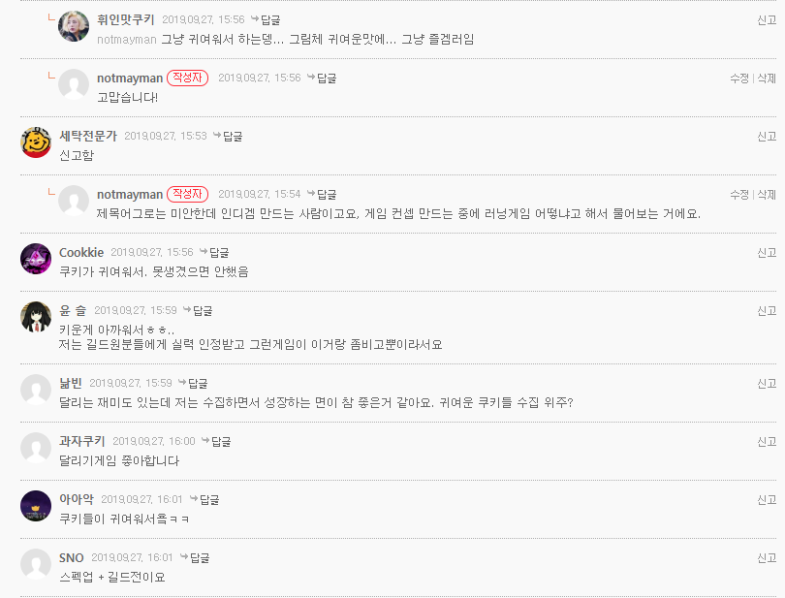
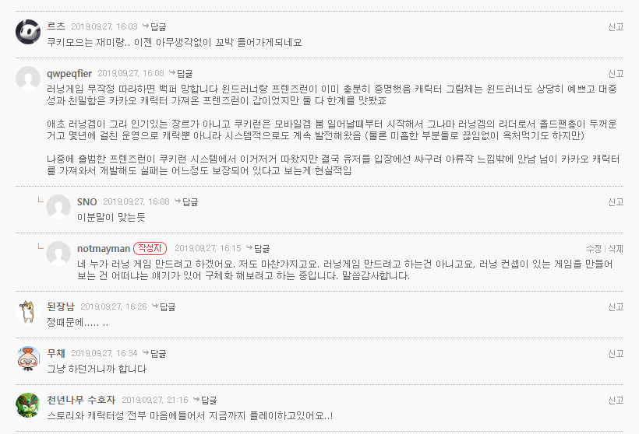

Slide 12
문제점 2
횡스크롤이라 레벨 디자인이 어려움.
몹들이 계속 겹쳐서 나오게 됨. 핵 앤 슬래시의 느낌도 줄 수 없음. 몹들이 우르르 나온다고 해서 플레이어의 선택지에 변화도 줄 수 없고, 더 고를 수 있는 선택지가 있는 것도 아님.
쿠키런과 동일한 부분인데, 어떤 장애물(점프를 요구하는 장애물이든, 몬스터든, 몬스터가 날리는 투사체든) 점프나 공격의 조작 중 2지 선다를 요구하게 될 수 밖에 없음. 더 안좋은 점은 쿠키런처럼 점수를 주는 오브젝트로 길을 표시해줄 수도 없다는 점임. 언제 뛰어야 하는지도 불분명한데 난이도는 어떻게 설정해줘야 하는지.
가이드를 위한 개념이나 시스템을 또 추가한다? 윈드러너 꼴 날 거 같음.
(참고로 윈드러너는 조작은 점프/캐릭터 스킬. 두개 밖에 없는데 점프로 상호작용과 멀티커맨드 요구가 굉장히 많음. 터치2+홀드 같은 것도 있고. 그리고 5분 게임하는데 3번 꺼짐. 이벤트 탭 드갔다가, 상점 드갔다가, 나머진 기억안나고.)
거기다 공격한다는 개념이니 공중에서 몬스터가 온다면 점프와 공격을 둘 다 조작해야 됨. 조작이 단순하다고 해서 들어갔더니 멀티 커맨드 누르라는 게임은 좀.
몹을 놓친다고 손해 볼 것이 없음.
마차 호위의 개념도 생각해봤는데 이것도 억지에 가까움. 이야기로 개연성을 아무리 전달해도 그런 방식이 재밌다고 느낀다면 디펜스류의 게임을 하러 가지 이 게임을 할 것 같진 않음. 그렇게 만들거라면 러닝요소가 들어간 RPG가 아니라 다른쪽으로 개발했어야되는게 맞는 것 같음.

Slide 13
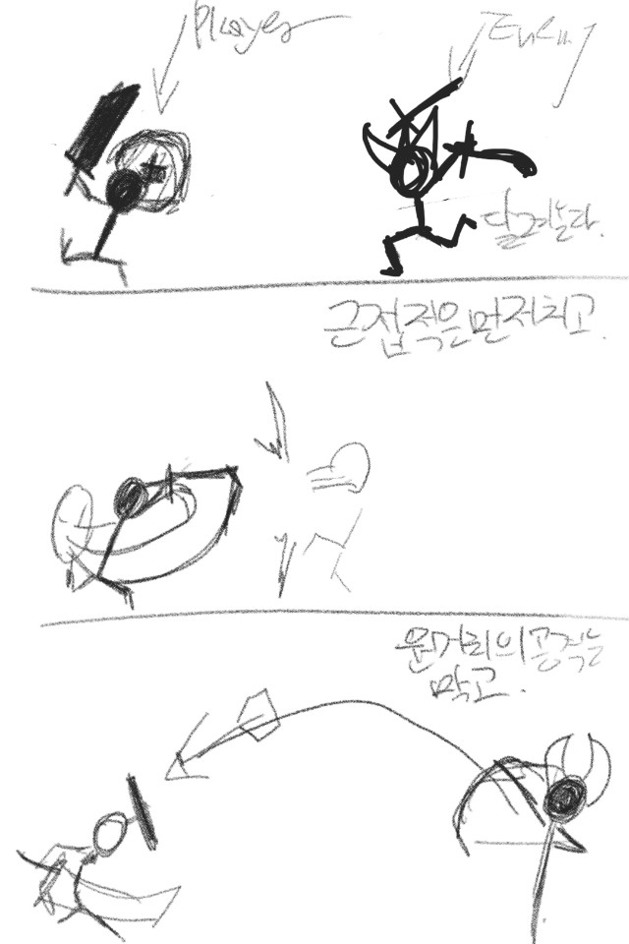
1안: 돌격만 하는 RPG. 공격과 방어 만 하세요
목적을 바꿔서 스테이지 방식으로 진행. 한 판당 최대 5분의 길이를 가짐. 제한된 체력으로 한 스테이지의 몬스터들을 다 잡는게 목표가 됨.
스테이지 쭉쭉 깨면서, 메인 퀘스트도 만들고, 콘텐츠도 있을것.
원거리 공격은 방어, 근거리는 공격. 점프로 피해야하는 장애물 삭제. 무작위 특성 삭제.
몬스터를 원거리와 근거리로 나누고 원거리는 멈춰있고, 근거리는 캐릭터를 향해 접근. 캐릭터는 계속 전진
근접 캐릭터는 접근 해서 부딪히거나, 먼저 때리기 전에 공격 해야함. 막으면 서로 데미지 입음. 크로스 카운터 맞는 경우도 있을듯
원거리 공격을 막으면 소량의 체력 빠짐. 근접 몬스터는 근접몬스터보다 먼저 공격해서 밀어내야 함.
타이밍 맞춰야 하는 방식은 달라지지만, 타이밍에 맞춰 조작할 때마다 피드백이 들어온다는 점에서 기존 게임 경험과 크게 다르진 않음.

Slide 14
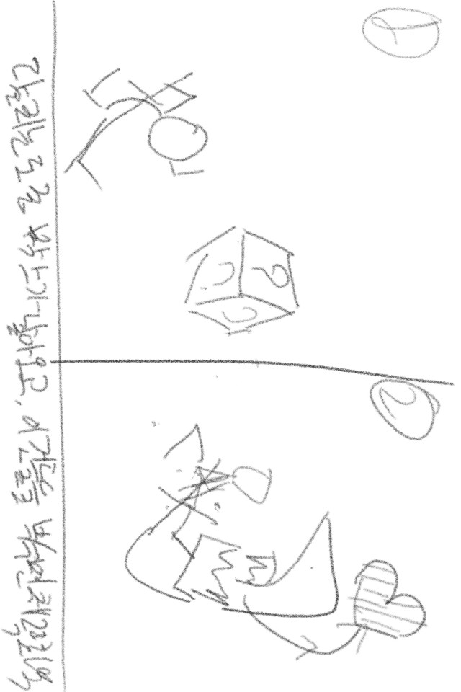
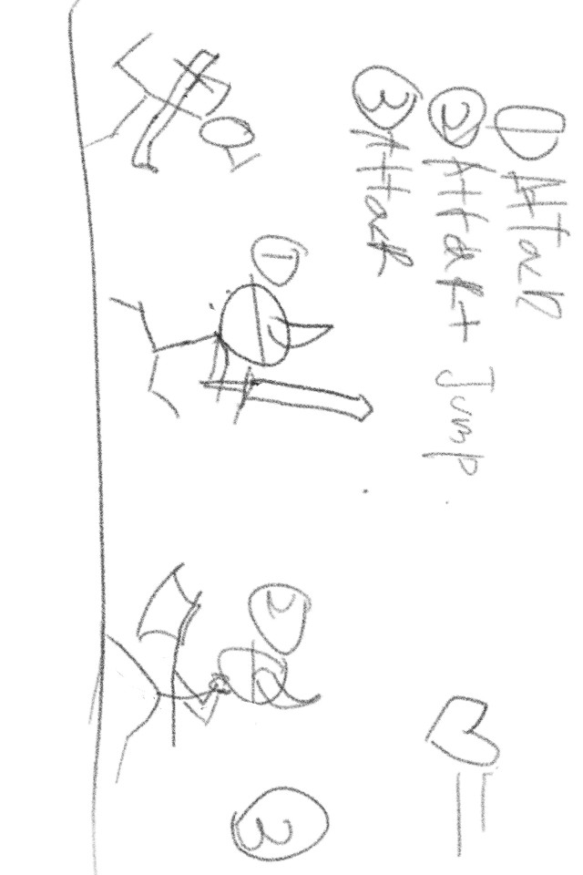
2안: 아예 런게임과 비슷한 방향으로.
아이템 박스가 날아오는 것 추가 -> 게임 내 재화, 플레이 중 도움을 주는 아이템. 체력 등.
기존 런게임에서도 자주 사용 하던 방식. 런게임에서는 장애물로 썼다면, 여기서는 런게임의 젤리 같은 부분으로 작용함.
런게임의 슬라이딩 조작으로 바꿔서 생각해도 상관 없음. 거기서는 피하는 장애물이었다면 여기서는 부숴야 하는 대상
가장 런게임 다운 조작이 될 것. 날아오는 각종 아이템을 먹기 위해 뛰고 몹을 계속 잡으면서 멀리까지 가야하는 게임.

Slide 15

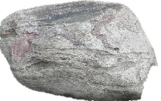



제안 게임 공통 컨셉
frame
frame
frame
ATT
area
일시정지
일시정지
Jump
area
일시정지
Hp/info
Hp/info
Hp/info
기본 – 달리기와 공격의 터치 반응 범위
좌측 영역 – 점프
우측 영역 – 공격
타이밍에 맞춰 계속 적을 밀어 내거나 처치 해야 함.
몹과 접촉하면 몹이 뒤로 밀려나고 플레이어는 데미지를 입음.
데미지가 모자랄 수록 몹이 쌓여 체력이 계속 깎이는 방식.
몹 마다 밀려나는 거리를 다르게 두어 항상 같은 타이밍이 반복되지 않도록.
이외 사항
피격 당한 적들이 날라가는 모션을 통해 타격감과 화면 빈 화면 채우는 효과
공격 이펙트 크기 키워서 타격감 확실하게 주기
frame
Hp/info
일시정지
체력이 남은 적은 뒤로 밀려난다.

Slide 16




거리 123456m/99999m
점수 1234567K
100%
JUMP TOUCH AREA
ATTACK TOUCH AREA
패시브
이동 방향
이동 방향
Knock back distance
heavy
normal
light
Att box
UI 배치와 이동 방향과 조작 범위와 몬스터가 피격 당했을 때 밀려나는 거리에 대한 예시.

Slide 17
제안 게임 공통 컨셉
캐릭터 시스템
캐릭터: 각기 다른 스킬을 가진 다양한 캐릭터를 캐릭터를 수집하고 레벨과 스탯 포인트 분배로 성장 유도, 오래 즐길 수 있는 요소로.
밸런싱 : 캐릭터의 레벨과 스탯, 장비의 강화 수치 등이 종합한 수치가 플레이어가 갈 수 있는 최대 거리가 되므로, 이를 참고하여 밸런싱
메인 화면으로
도움말
플레이입장권/보석/골드
ESC
스탯 관련한 컨셉
레벨: 스테이지 클리어 시 경험치를 획득.
체력: 받을 수 있는 데미지 한계량
공격력: 스킬, 일반 공격의 수치에 관여
공격 속도: 1초에 몇 번 공격 하는지,
방어력: 피해 감소, 부딪힌 적에게 주는 피해량.
이동 속도: 캐릭터의 전체적인 성능과 난이도에 따라 부여.
(캐릭터 NAME)
잔여 스탯
99
보유 스킬 정보
레벨
+
99/99
스킬1
icon
스킬2
icon
스킬3
icon
체력
+
12345(+12345)
공격력
123456(+12345)
+
패시브
효과: 때릴 수록 공격 속도 빨라 짐
공격 속도
3/3.PERSEC
+
방어력
123456789
+
장비 탭으로
이동 속도
빠름/중간/느림
+
name
LV99
name
LV99
name
LV99
(종합 투력)
(종합 투력)
(종합 투력)
name
name
name

Slide 18
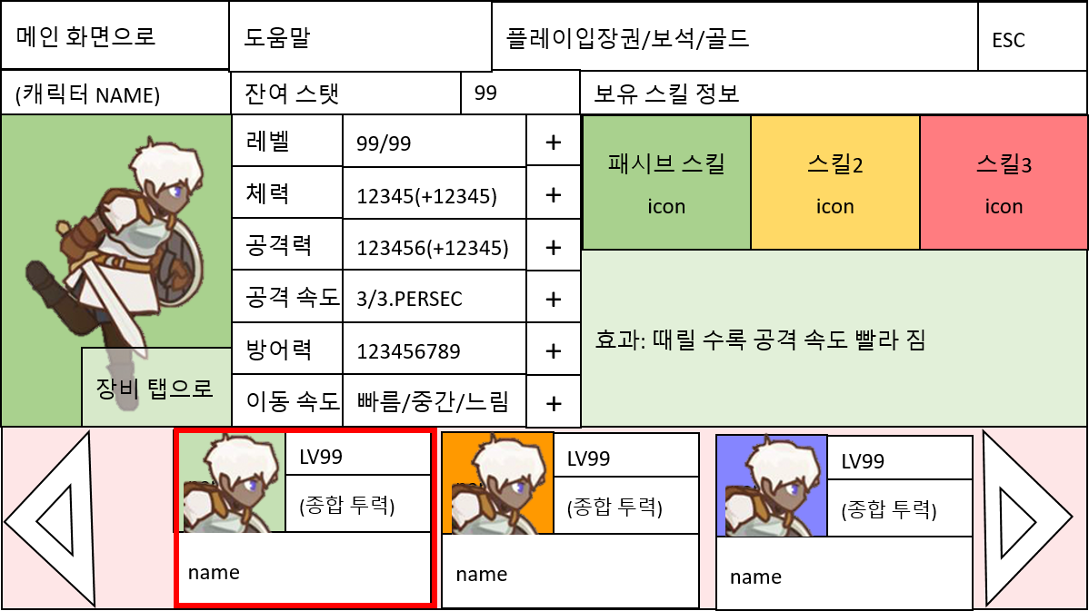
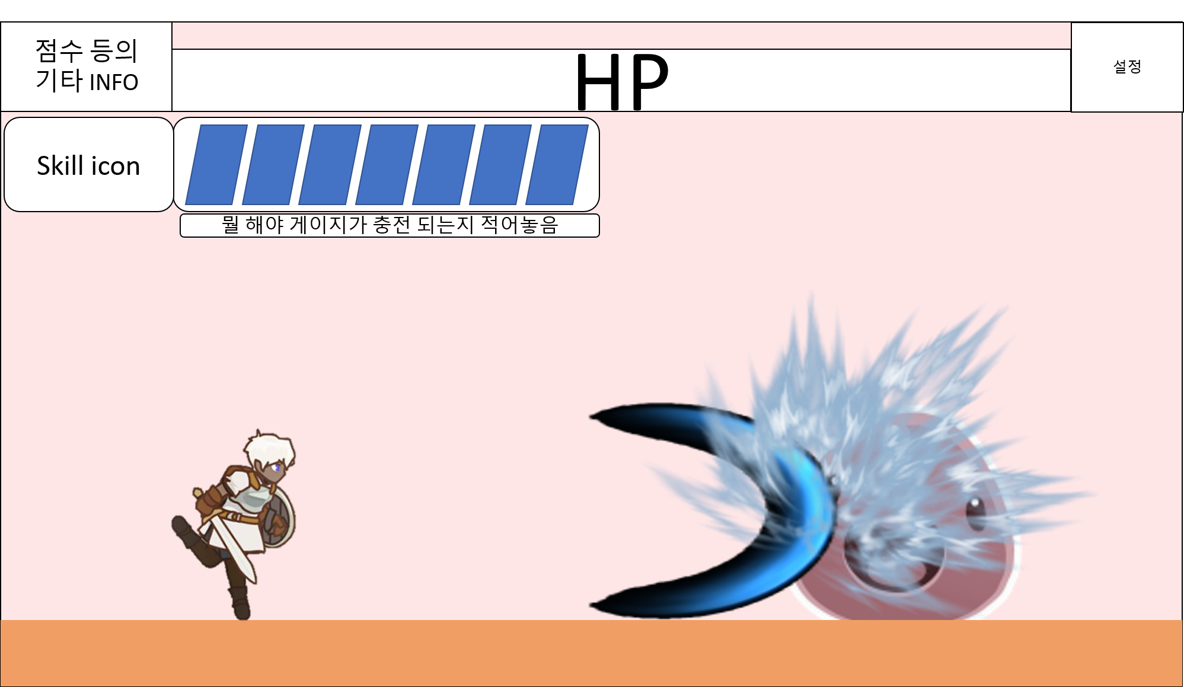
제안 게임 공통 컨셉
스킬 시스템
스테이지 진행 중 항상 적용 되는 스킬과
조건을 만족하면 자동으로 발동 하는 스킬이 있음.
다양하고 창의적인 스킬을 추가하여 각 캐릭터를 수집 할 만한 이유를 만듦.
스킬 포지셔닝 1. 다른 RPG에서도 흔하게 볼 수 있는 스킬 부터▷ 몬스터를 잡아서 게이지가 충전 되고, 게이지가 모두 충전 되면 강력한 검기를 날린다.
스킬 포지셔닝 2. 스킬 자체가 챌린지, 하나의 도전이 되도록 유도▷ 특정 조건 만족 시 변신, 이동 속도 대폭 증가. (시간 대비 거리는 늘지만 난이도 대폭 상승)
스킬 포지셔닝 3. 재화 관련, 더 많이 재회를 주는 스킬을 가진 캐릭터.

Slide 19


제안 게임 공통 컨셉
무작위 특성 시스템
특성 도감 (아웃 게임)
예시 특성
?
?
이름: 돌격전사
넉백 당한 적을 투사체 취급
조건 적과 부딪힐 때
능력: 밀치기, 데미지 X% 감소, 데미지 X
근접 캐릭터
(해당 특성 이름)
위치 확인용 BAR 설치
투사체가 폭발 유발
몬스터를 투사체로 쓰는 검사?
투사체 개수 +1
특성은 상/중/하, 로 나눠 아이콘 표시.
위치에 맞춰 길이가 긴 BAR 형태의 UI에 이름 표시.
아이콘에 닿으면 특성 획득.
획득한 특성은 한 게임, 스테이지가 끝나면 리셋 된다.
이렇게 획득 한 특성들은 해금 되어 아웃게임에서 확인 가능
게임 내 텍스트로는 정확한 확인이 어려움.
특이한 스킬이나 능력을 부여 하는 방식으로
캐릭터의 능력치는 캐릭터 강화 시스템을 통해 부여.
무작위 특성이 조합 되어 시너지가 생기도록.
많이 섞을 수록 예상치 못하게 강력한 시너지가 발생 할 수 있음.
유저가 스테이지 실패 시 쌓았던 특성이 사라지므로 아쉬워 하고, 다시 도전 하게 유도 하는 요소로 작용.

Slide 20

제안 게임 공통 컨셉
장비 시스템
캐릭터에 장착하여 능력치를 올려주는 기능을 가진 아이템.
플레이 보상으로 얻은 재화로 장비를 해금하고, 캐릭터에게 장착.
플레이입장권/보석/골드
장비 아이템 컨셉.
일정 량의 능력치 상승.
스테이지 내에서 만 얻을 수 있는 무작위 특성 중 일부가 옵션으로 적용 됨.
무작위 부분에 유저가 관여 할 수 있는 부분을 만들어 부정적인 피드백을 완화
3. 플레이를 통해 얻은 재화로 강화.
메인 화면으로
도움말
ESC
(캐릭터 NAME)
착용 중인 장비
무기
방어구
목걸이
반지
공격력 +123456789, 체력+123456789
공속+123456789, 방어력 123456789
무기
방어구
능력: 넉백, 감전 등의 능력(인 게임에서 얻는 능력들)
목걸이
반지
공격력 +123456789, 체력+123456789
공속+123456789, 방어력 123456789
캐릭터 정보
name
LV99
name
LV99
name
LV99
(종합 투력)
(종합 투력)
(종합 투력)
name
name
name

Slide 21
닥치고 돌격 하는 전사
세부 컨셉 제안
1.러닝 장르 강화
2.액션 장르 강화
3.보스 전 위주로

Slide 22
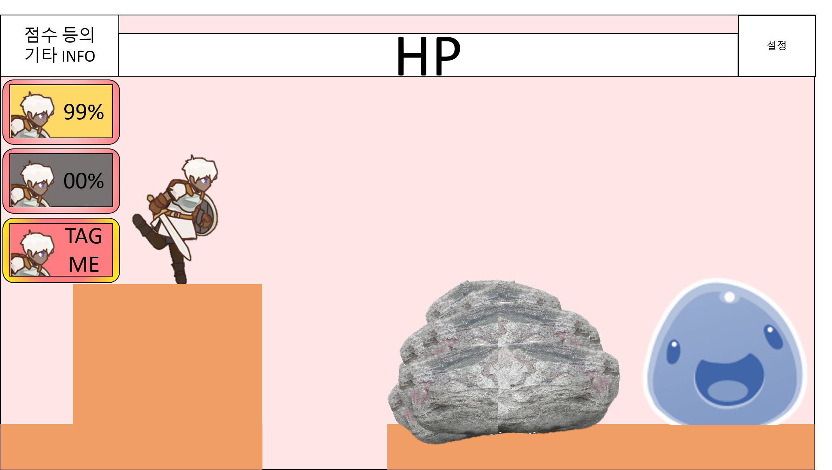
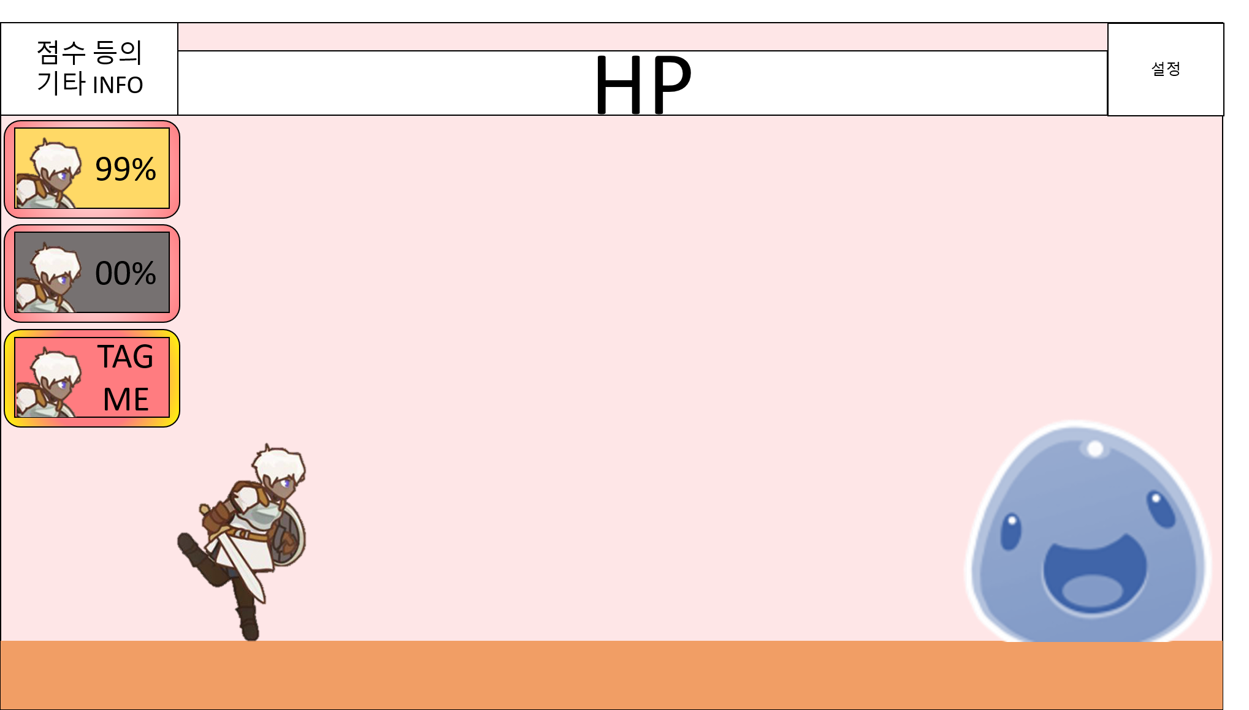
게임 컨셉 제안: 1번안
러닝 장르 성향을 강화
기획 의도: 빠른 속도와 장애물과 몬스터에 즉각적인 반응을 하는 것 유도, 태그 시스템을 통해 상황에 맞는 스킬과 캐릭터를 유저가 선택해 쓸 수 있도록
태그 시스템: 예비 캐릭터를 등록 해 뒀다가 태그(교체) 시 캐릭터 별 효과. 쿨타임, 일정 수 이상의 몹을 처치 시 발동. 무적 달리기 등 러닝에 관련된 다양한 효과.
러닝 장르 게임에 공격과 무작위 특성이 추가 된 형태가 될 것. 몬스터 생성 타이밍은 좀 더 규칙적으로, 캐릭터 공격력과 몬스터 체력은 낮고, 절벽 설치 등
레벨 디자인을 통해 멀리 가는 것을 방해 하는 요소 추가. 무작위 특성 또한 캐릭터의 체력과 이동 속도, 충돌 시 데미지 감소 등의 러닝에 관련된 효과를 가질 것.
태그 시스템 UI 예시.
기존 패시브 스킬을 제외한 스킬들이 태그 시 발동 되는 방식으로 바뀜.

Slide 23
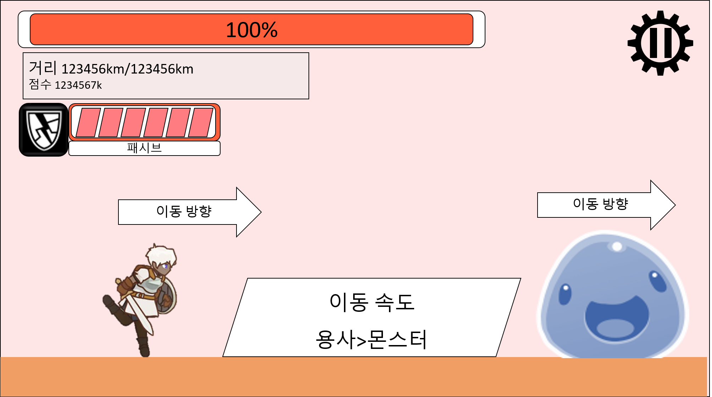
게임 컨셉 제안: 2번안
용사가 몬스터를 쫓는 방식, 느린 속도감, 액션 강화
기획 의도
전반적인 속도를 낮추고 전투에 집중. 무작위 능력이 전투 관련한 능력으로 채워지고, 다양한 시너지가 나도록 설계.
전체 룰 변경: (기존) 몬스터가 다가옴 → (변경) 용사가 몬스터를 쫓아감.
몬스터를 식별 하고, 결정 하는 시간 여유가 생김. 이에 따라 좀더 액션과 전투에 집중 유도.
용사와 몬스터의 이동 속도의 차이에 따라 전반적인 난이도가 설정 됨.
기존보다 순발력에 따른 난이도가 점진적으로 적용 됨. 기존 시스템의 경우 이동 속도와 난이도가 비례 하고, 이동 속도와 몰입과 재미에 관여 했음
이속 = 난이도 = 몰입과 재미 였다면
이속= 난이도, 몰입=전투 액션

Slide 24
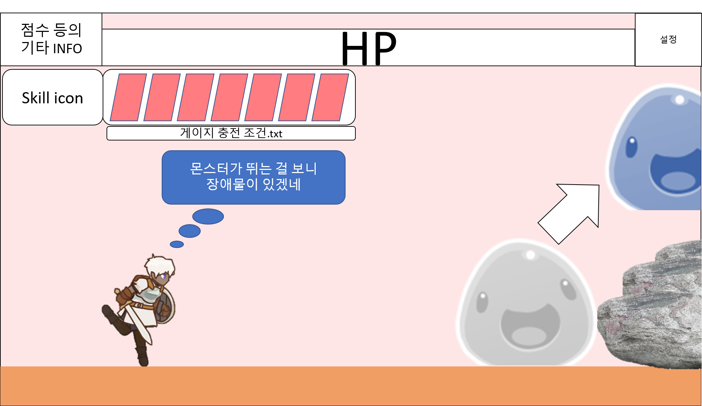
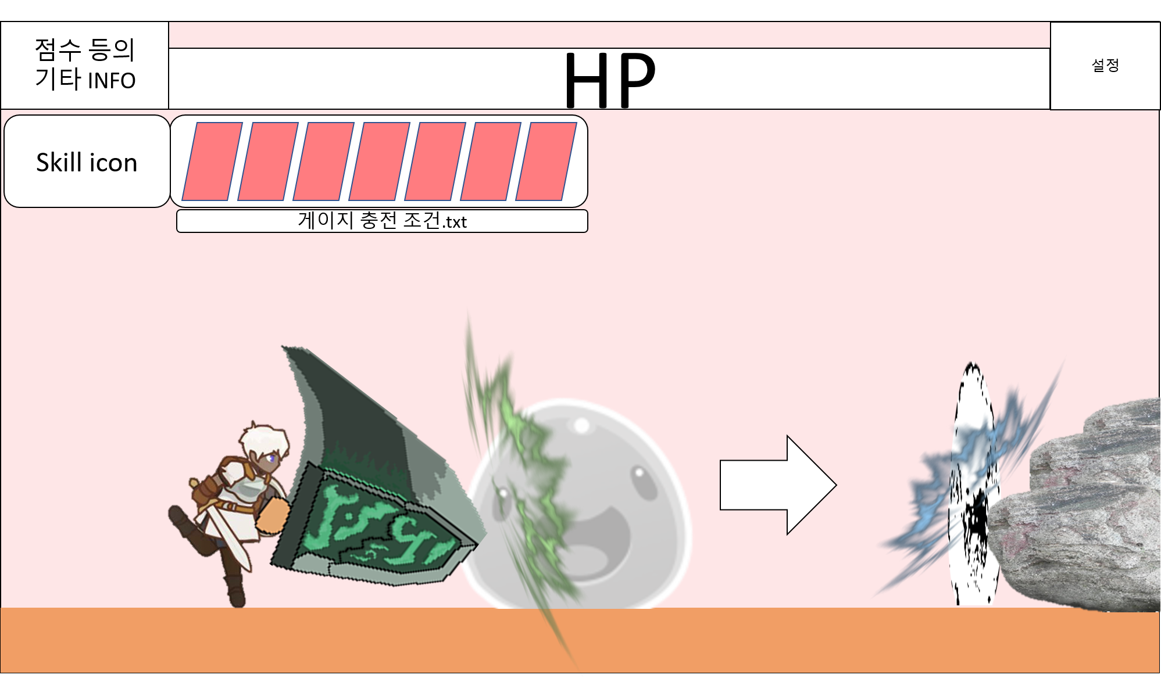
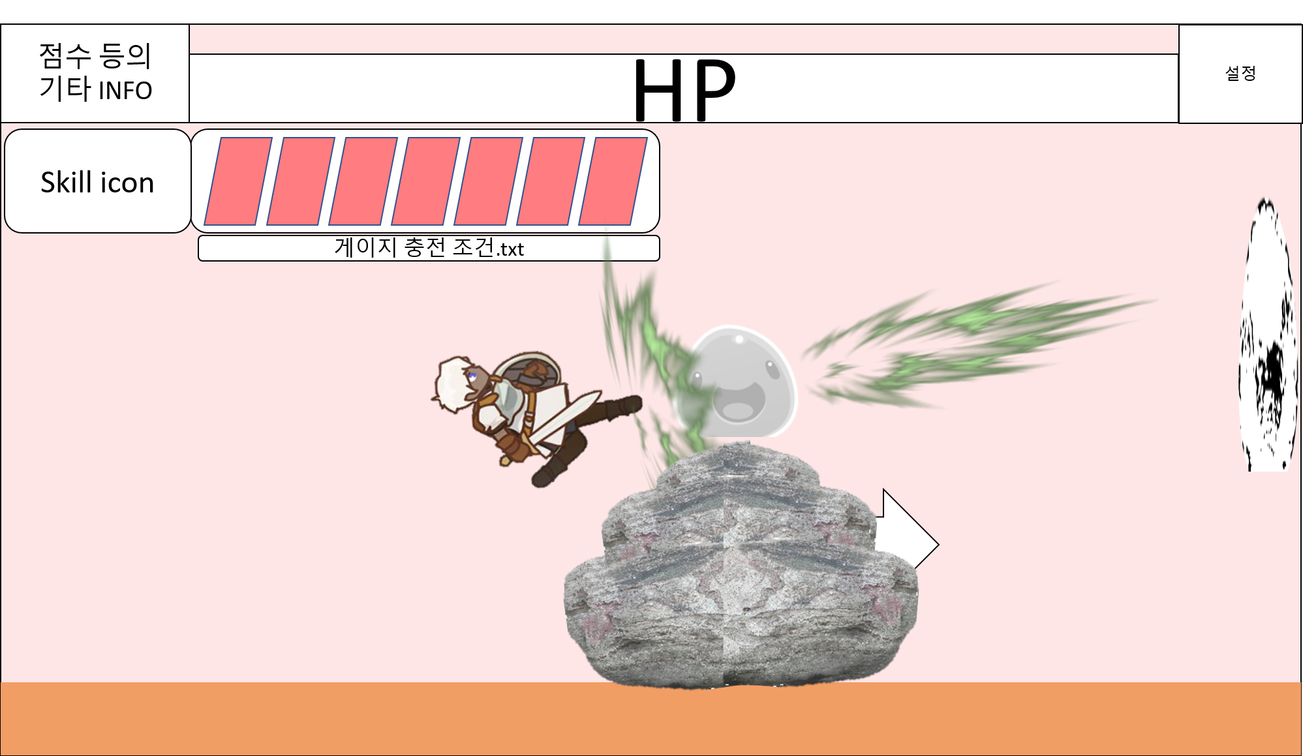
게임 컨셉 제안: 2번안
용사가 몬스터를 쫓는 방식, 느린 속도감, 액션 강화
그 외 변경, 고려 사항
지형과 몬스터의 상호작용을 미리 설정 하여 타격감과 액션 성 살림.
몬스터가 뛰는 걸 보니 장애물이 있겠네
◁ 넉백 당한 몬스터가 장애물에 부딛 힐 때. 추가 애니메이션과 데미지
장애물이 이전 보다 더 빨리 다가 오는데, 몬스터가 장애물에 점프 하는 것을 보여 줌으로 써 몬스터에 집중 하고 있었더라도, 장애물이 있다는 것을 알 수 있도록 함.
◁ 장애물 위에서 캐릭터와 몬스터가 겹칠 때 발차기 애니메이션과 몬스터 넉백.

Slide 25
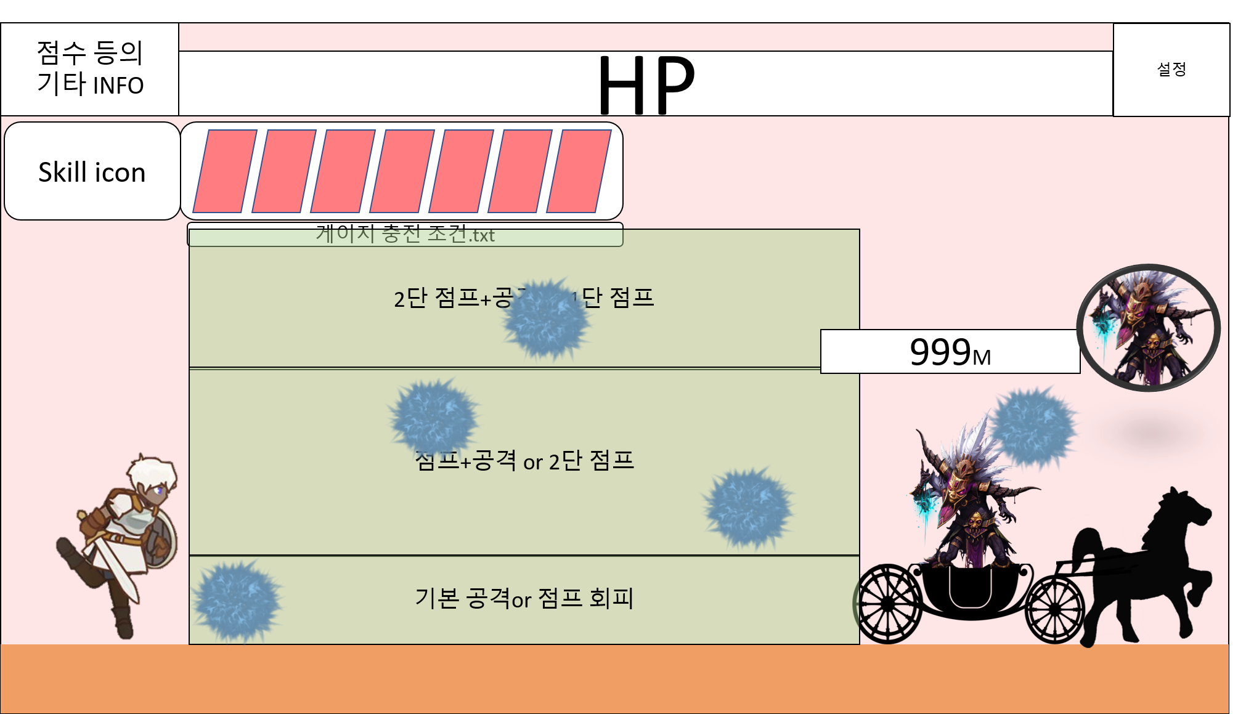
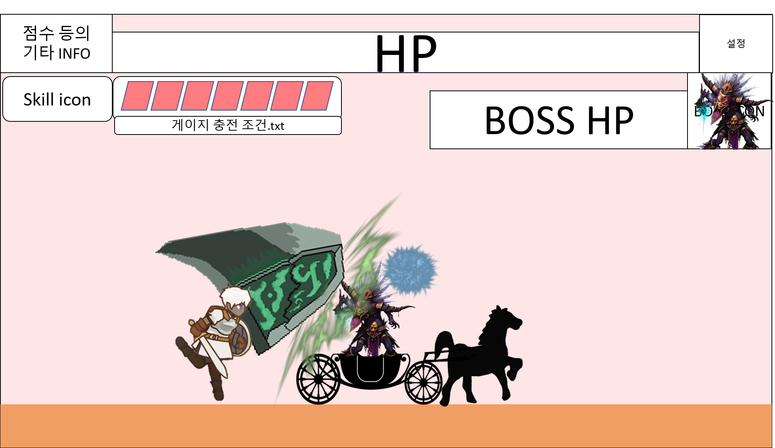
게임 컨셉 제안: 3번안
보스 전에 중점을 두는 컨셉
기획 의도: 다양한 보스 패턴을 제작하여 성취감과 목표 의식 극대화.
패턴 페이즈
공격 페이즈
스테이지 진행 중 일정 구간 진입 시 무작위 보스 등장.
점점 마차와 가까워 짐. (위 이미지는 예시 패턴, 공격을 피하거나 투사체를 부수면서 전진.)
3. 일정 거리, 특정 조건 충족 시 공격 타이밍이 생김.
4. 딜 타이밍 끝나면 서로 멀어짐. 어느 한 쪽이 사망 할 때 까지 반복.
개성 있는 보스를 추가하고, 보스를 처치 했을 때 특정 보스만 드랍 하는 장비, 재화 등 보상 체계를 통해 재미 보강.

Slide 26
컨셉 제안 종합
기획 의도 | 주요 시스템 | 차별화 포인트 | 핵심 경험
차별화 된 액션이 있는 러닝 RPG | 무작위 특성, 러닝 액션, 캐릭터와 장비. | 공격과 점프로 런, 무작위로 쌓이는 특성 시너지 | 예상치 못한 특성 시너지, 실패에 대한 피드백과 긴장감
방향성 | 러닝 장르의 기존 경험 강조 | 액션 장르의 경험 강조 | 보스 콘텐츠 위주의 순환 플레이
기획 의도 | 더 빨리, 더 멀리 가도록 유도, 더 많은 집중을 요구 | 공격 방식을 숙련 하고 캐릭터의 육성 방향에 고민을 요구 | 개성 있는 공격 패턴을 다양하게 제작해 보스 콘텐츠에 집중
변경 시스템 | 태그 시스템 | 적 캐릭터가 달리는 방향 변경. | 보스 스테이지 추가
내용 | 미리 n명 팀을 구성 플레이 중에서 조건이 충족 되면 미리 구성된 팀과 선택해 교체 가능. | 적 캐릭터가 장애물을 넘음. 적 캐릭터가 느리게, 플레이어에게 접근 | 일정 구간 진입 시 보스 등장. 각 보스마다 패턴이 다르고, 무작위로 등장 보스가 정해짐
기존 경험과 비교 | 보다 다양한 캐릭터를 획득 하고, 이를 위해 더 많은 플레이와 자주 플레이. | 적을 확인 할 수 있는 시간 여유가 늘어 공격 액션에 집중 하는 시간 증가 | 각 보스의 패턴을 익히고 공략 하는 재미.

Slide 27
감사합니다.
김광현

Slide 29

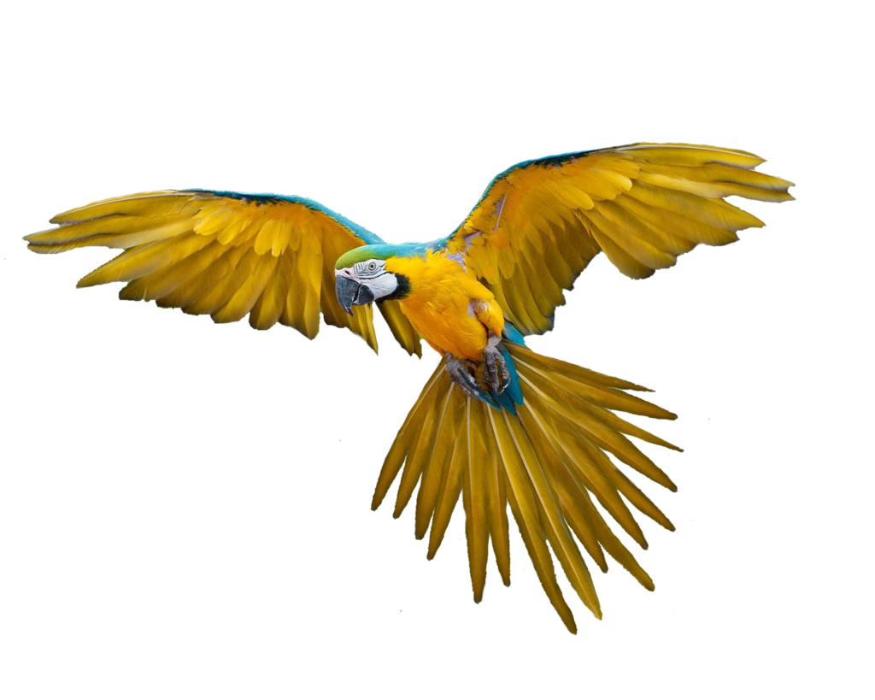
거리 123456m/99999m
점수 1234567K
100%
방어 무시 스킬

Slide 30



거리 123456m/99999m
점수 1234567K
100%
투사체 추가
방어 무시 스킬
검기 추가
갈래 투사체

Slide 31
거리 123456m/99999m
점수 1234567K
100%
방어 무시 스킬

Slide 32
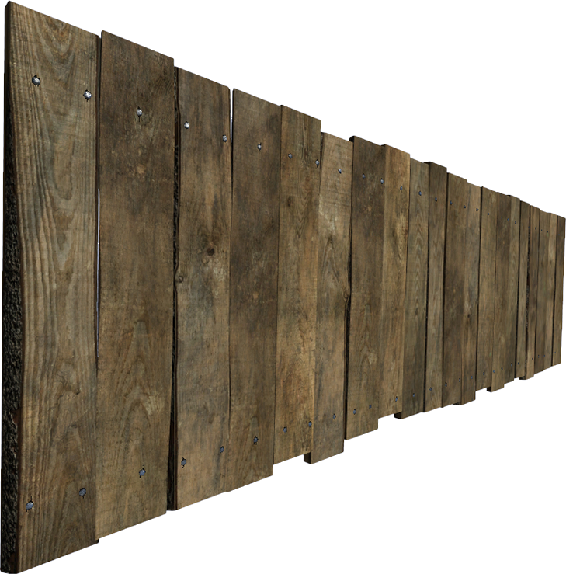
거리 123456m/99999m
점수 1234567K
100%
방어 무시 스킬

Slide 33
거리 123456m/99999m
점수 1234567K
100%
방어 무시 스킬
character_name_L
character_name_R

Slide 34
거리 123456m/99999m
점수 1234567K
100%
방어 무시 스킬
character_name_L
character_name_R

Slide 35
거리 123456m/99999m
점수 1234567K
100%
패시브

Slide 36
999
User_name
Currency icon
Currency icon
menu
100%
quest
story
level
Character_name
story
story
story
content
content
content
START

Slide 37
999
User_name
Currency icon
Currency icon
menu
100%
quest
story
level
Character_name
여유1
여유2
여우3
content
content
content
STAGE

Slide 38


Slide 39


신시내티에서 울펜 슈타인을 소집중 입니다…

Slide 40










불러 오는중…
방어 파괴
방어 파괴 스킬은 갑옷을 입은 적의 방어를 무시하는 공격을 하지.
갑옷을 둘둘 입은 놈들이 맘에 들지 않는다면 선택해봐! 이걸로 ‘(다른 캐릭터 이름)’도 한 방 때려줬으면 좋겠어.
캐릭터 이름

Slide 41
